Slide 1
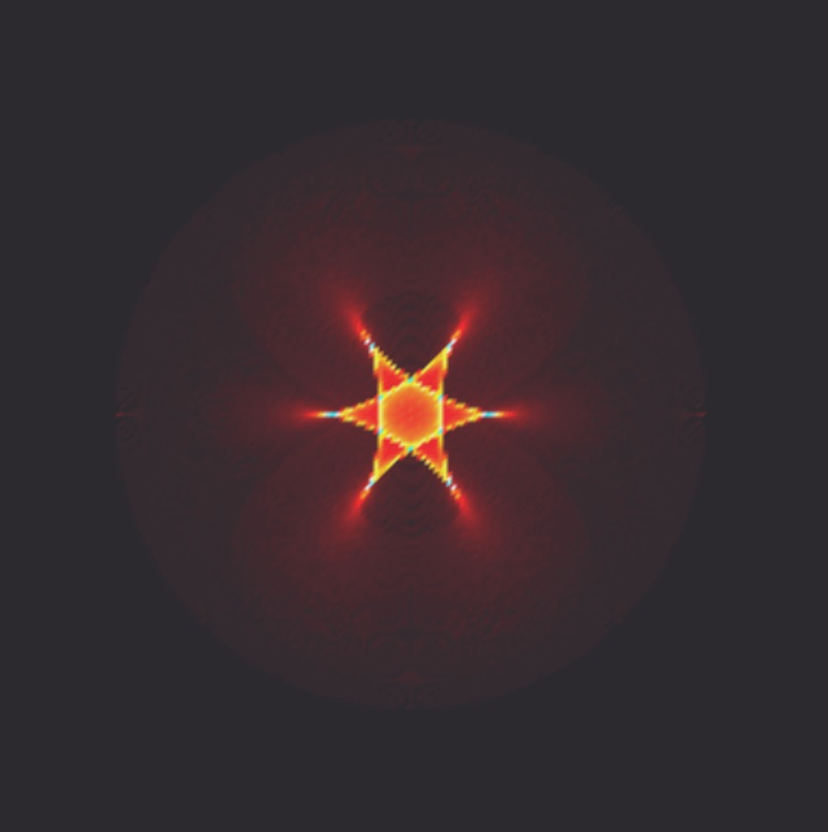
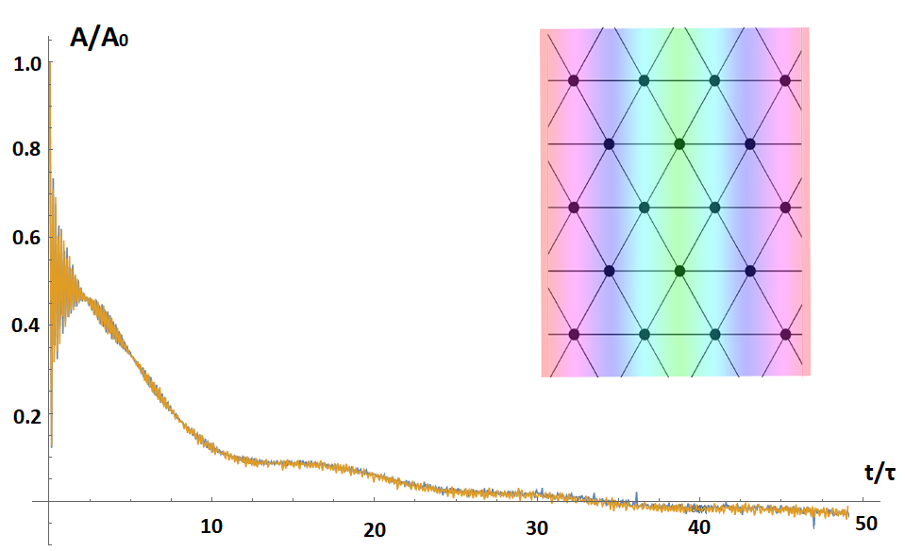
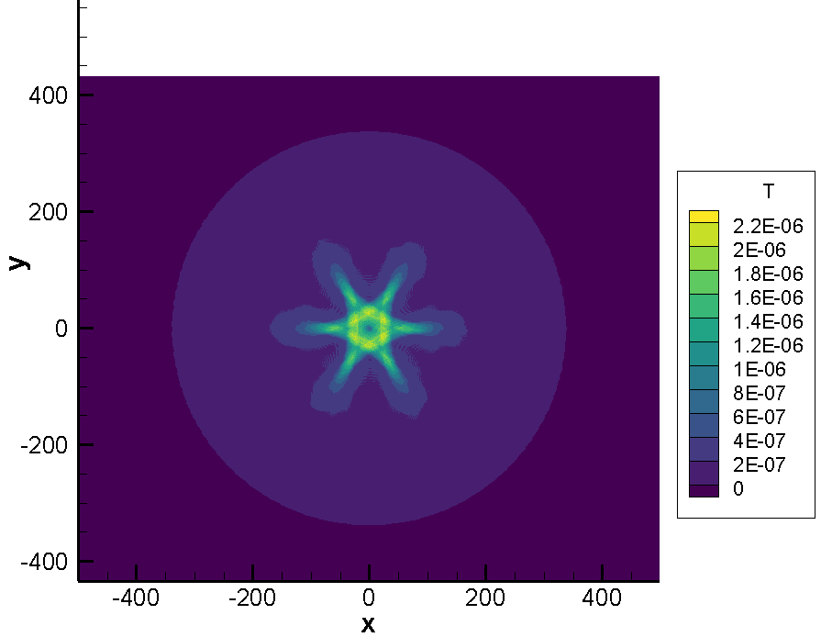
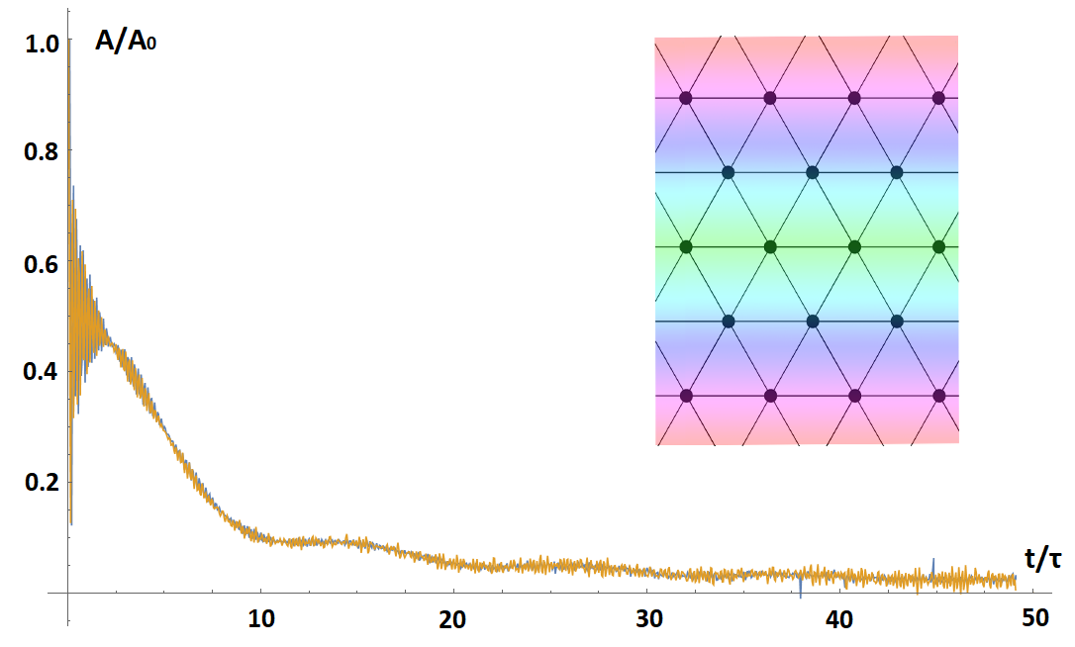
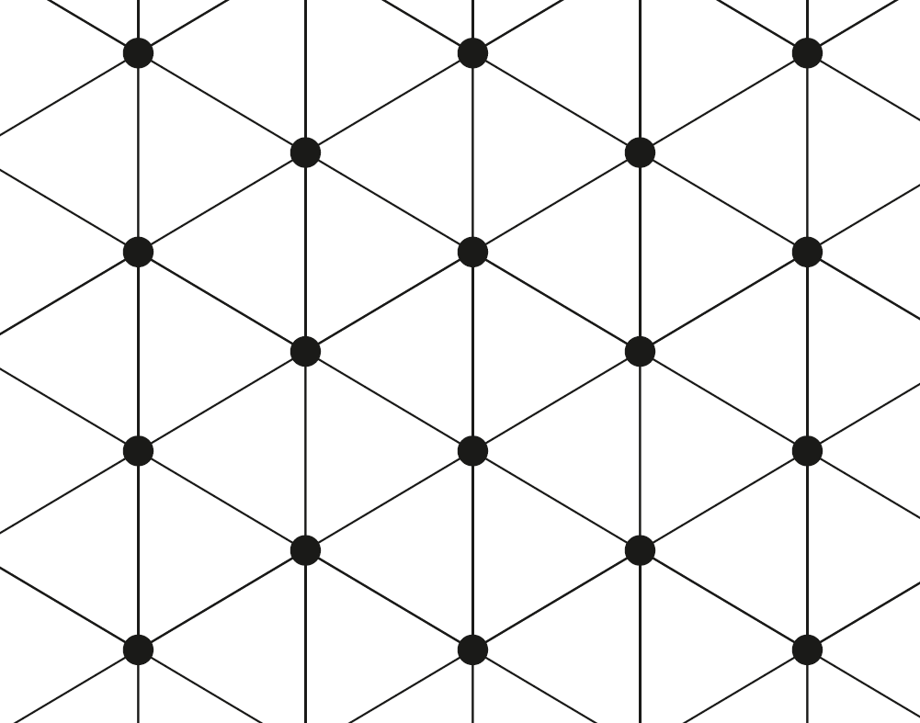
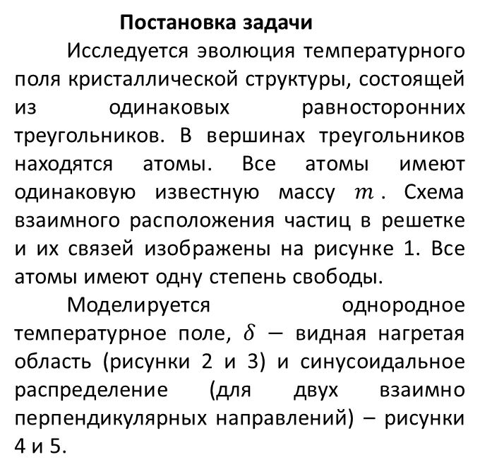
Моделирование распространения тепла в скалярной треугольной кристаллической решетке
Постановка задачи
Исследуется эволюция температурного поля кристаллической структуры, состоящей из одинаковых равносторонних треугольников. В вершинах треугольников находятся атомы. Все атомы имеют одинаковую известную массу $m$. Схема взаимного расположения частиц в решетке и их связей изображены на рисунке 1. Все атомы имеют одну степень свободы.
Моделируется однородное температурное поле, $δ −$ видная нагретая область (рисунки 2 и 3) и синусоидальное распределение (для двух взаимно перпендикулярных направлений) – рисунки 4 и 5.
Рис.2 Температурное поле (аналитическое решение)
Рис.4 Зависимость амплитуды синуса от времени
Рис. 1 Треугольная кристаллическая решетка.
Рис. 3 Температурное поле (численный эксперимент)
Рис.5 Зависимость амплитуды синуса от времени

